Slide 1
NAND Flash Memory

Slide 2
목차
Nand flash 특징
Nand flash 구조
Nand flash 동작
Nand flash controller

Slide 3
Nand Flash 특징
Page 단위의 read/write
Block 단위의 erase
LSB page에서 MSB page로 순차 program
모든 동작은 command를 통해 이뤄진다

Slide 4
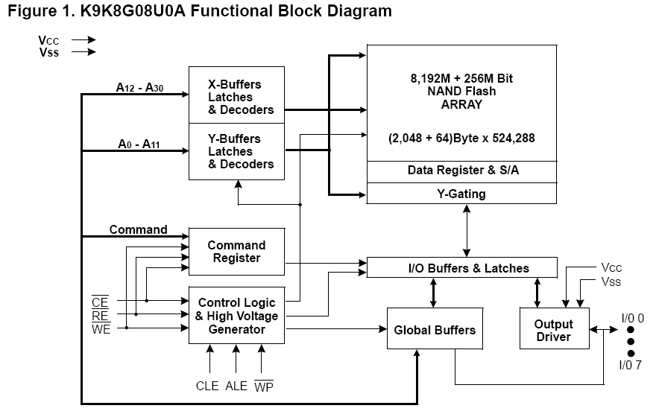
Nand Flash 구조

Slide 5
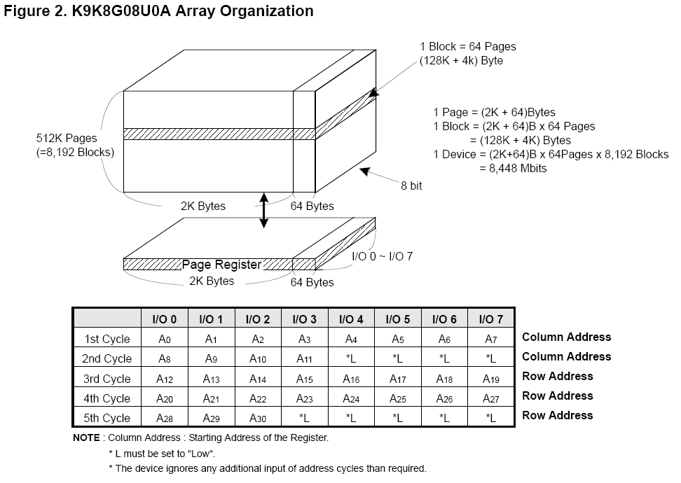
Nand Flash 구조

Slide 6
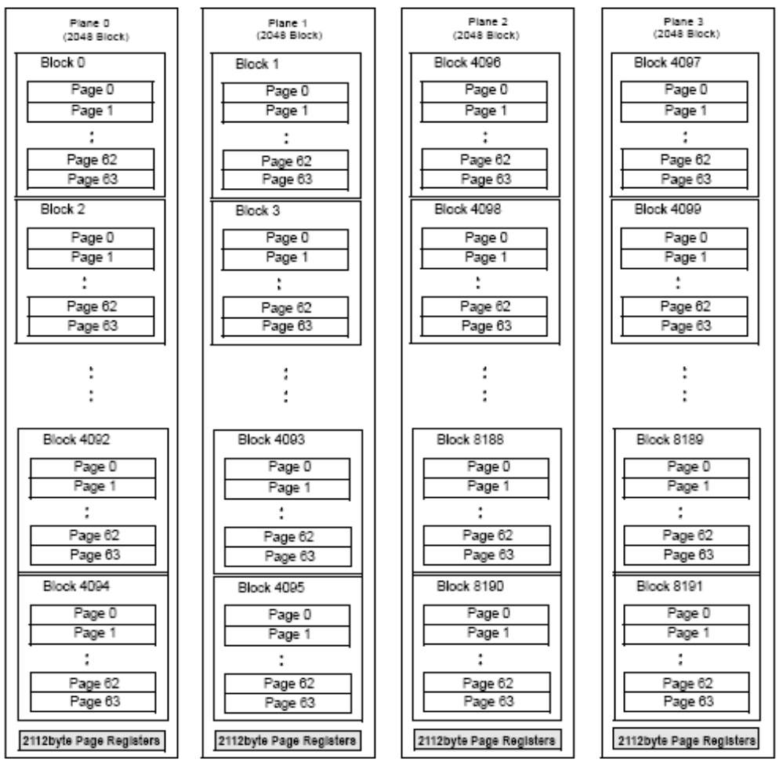
Nand Flash 구조
K9K8G08U0A는 4개의 2G메모리 plane으로 구성되어 있다. 각각의 plane은 2048 block 과 2112byte의 page register로 구성되어 있음.
메모리 어레이를 plane0~1 ,plane 2~3으로 분리하여 two-plane program/erase를 가능하게 한다.

Slide 7
Nand Flash Interface
I/O0~7 | Address, command 의 입력으로 사용되며 data in/out으로 사용 Output disable 또는 chip deselect되면 high-Z
CLE | Command를 래치하기 위한 I/O 컨트롤 신호로 사용된다 CLE가 High이고 nWE신호가 rising edge일 때 command 레지스터에서 command를 래치하게 된다.
ALE | Address를 래치하기 위한 I/O 컨트롤 신호로 사용된다 ALE가 High이고 nWE신호가 rising edge일 때 address가 래치된다
nCE / nCE1 | chip enable신호로 사용 디바이스가 busy state일 때 nCE이 high가 되어도 무시된다.
nCE2 | second디바이스의 chip enable
nRE | I/O버스에 data가 active되도록 data-out을 컨트롤하는 신호 nRE 의 falling edge가 뜨고 tREA시간후 유효한 데이터가 I/O버스에 드라이브 된다.
nWE | I/O포트에 write컨트롤 신호 Command, Address, Data가 nWE rising edge에서 래치된다.
nWP | nWP시그널이 LOW인상태에서는 program/erase가 되지 않음.
R/nB | ready/busy 인지 디바이스의 현재 상태를 나타내준다. 오픈드레인 핀이므로 풀업저항을 달아 플로팅되지 않게 해야함.

Slide 8
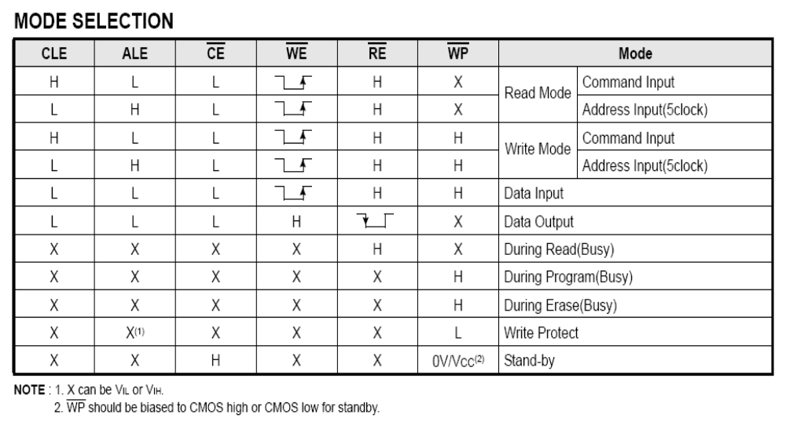
Nand Flash 동작

Slide 9
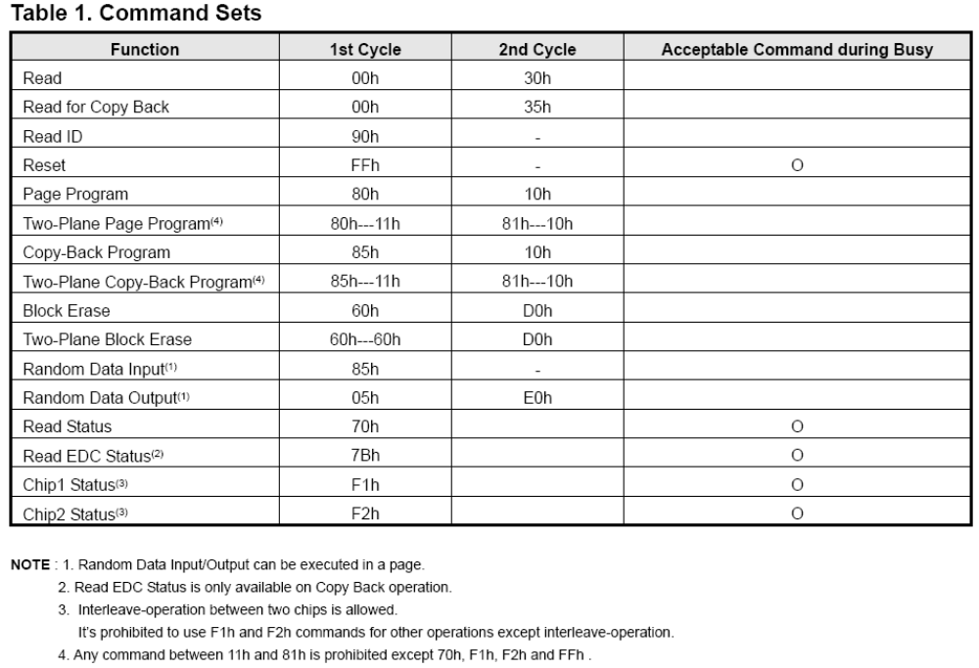
Nand Flash 동작

Slide 10
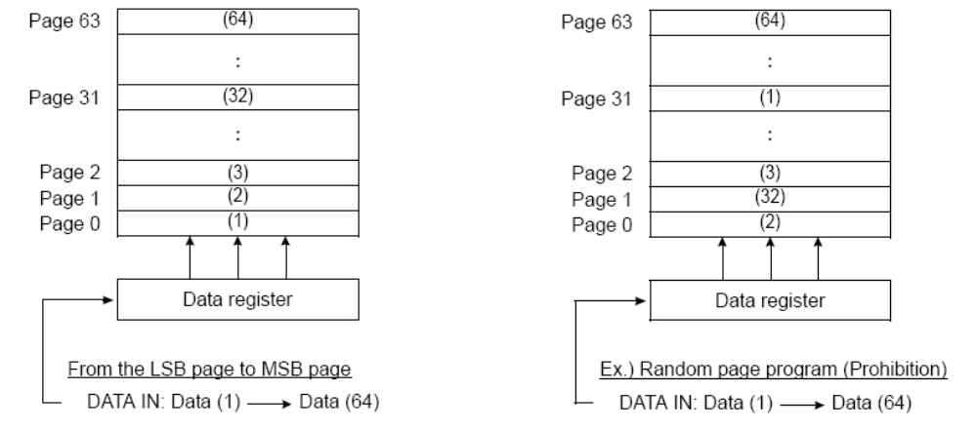
Addressing for program operation
페이지 프로그램은 LSB page에서 MSB page로 순차적으로 program 되어야 하며 Random program을 할 수 없다.

Slide 11
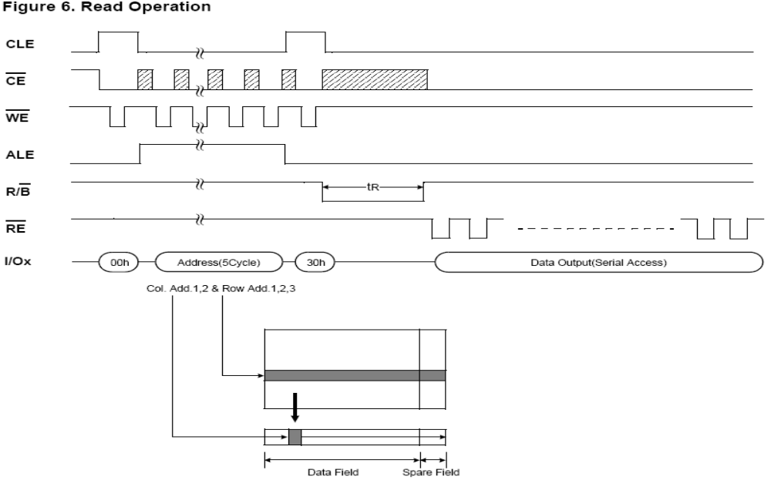
Page Read
Notes:
Page read 동작은 00h~30h command 와 5 address cycle(2 column address cycle + 3 row address cycle)로 이루어 진다. (00h command + 5cycle의 address + 30h command로 구성됨.) 선택된 페이지의 데이터는 데이터 레지스터로 20us(tR) 내에 전송이 되고 R/nB핀을 통해 데이터 레지스터에 전송이 완료되었음을 알 수 있다. 일단 데이터 레지스터에 데이터가 전송되고 난 후 RE#을 이용하여 데이터를 순서대로 read할 수 있다. RE#신호를 인가 할 때마다 선택된 column address로부터 last column address 까지 데이터를 read할수 있음

Slide 12
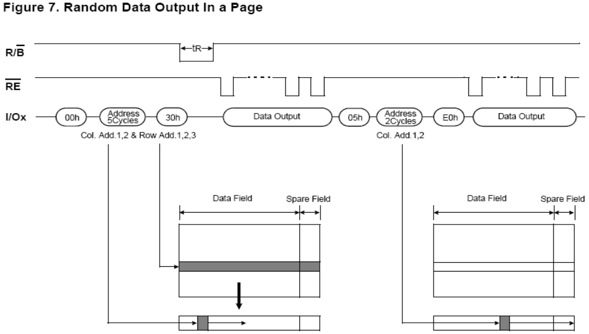
Random Data Output
Notes:
Random data output command(05h + column address + E0h)를 이용하여 데이터를 random하게 read할 수 있다. 위에서 설명한 normal page read sequence를 실행한 후 random data output command 다음에 read하고 싶은 column address를 날려주고 RE#신호를 주게 되면 선택된 column address의 data가 출력된다.

Slide 13
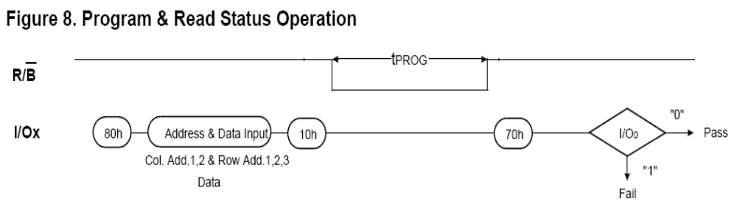
Page Program
Flash 디바이스는 page단위로 프로그램 된다. 페이지 프로그램 cycle은 데이터 레지스터에 데이터를 로딩 하는 단계와 데이터 레지스터를 메모리 셀에 쓰는 단계로 구성되어 있다.
Notes:
데이터 로딩단계는 serial data input command(80h)를 받아 시작되고, command 다음으로 5cycle의 address받고 데이터를 데이터 레지스터로 로딩하며 Page program confirm command(10h)를 받아서 데이터 레지스터의 내용을 메모리셀에 program한다.
프로그램 cycle이 완료 되었는지는 R/nB나 status register의 Status bit(i/o6)을 보고 알수 있고. 프로그램이 완료인지 에러인지는 Status bit(i/o0)를 보고 판단한다. (Status bit이 LOW이면 완료 HIGH이면 error를 나타냄)
.

Slide 14
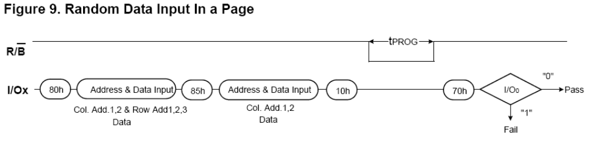
Page Program
Random data input은 copy-back program을 사용하여 섹터내의 데이터를 수정하거나 페이지 내에서 데이터를 random 하게 write할 때 사용됨
Notes:
Random data input은 copy-back program을 사용하여 섹터내의 데이터를 수정하거나 페이지 내에서 데이터를 random 하게 write할 때 사용됨. Random data input을 이용하여 데이터를 수정할 때 copy-back program을 먼저 수행해야 하며 각 섹터당 한번만 수정을 허용한다. 섹터보다 작은 부분을 수정하면 EDC code 오류를 일으킨다

Slide 15
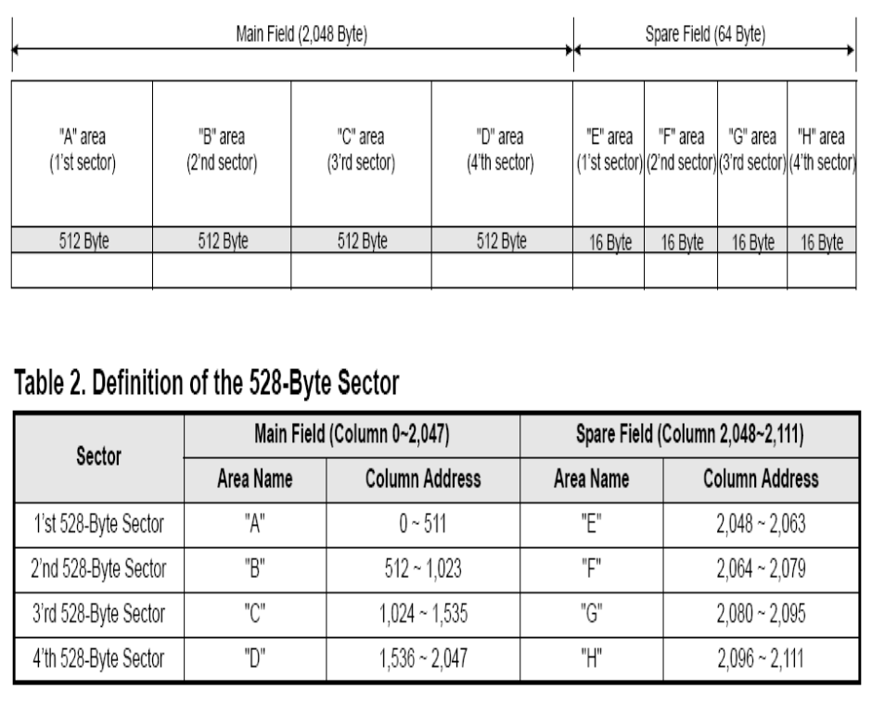
Copy-Back Operation with EDC
소스페이지의 bit 에러 누적을 막기 위해 지원
EDC가 유효하기 위해서는 page program이 전체 페이지(2112byte) 또는 sector(528byte)에서 이루어 져야 한다.
Notes:
Copy-back program은 외부 메모리를 사용하지 않고 페이지의 데이터를 옮길 수 있는 매우 유용한 기능이다 만약 소스 페이지에 charge loss 또는 charge gain에 의한 bit 에러가 있을 때 EDC(error detection code)없이 copy-back program을 사용하게 되면 소스 페이지에 bit 에러가 누적이 된다. K9K8G08U0A는 bit 에러의 누적을 막기 위해 EDC를 지원한다. EDC가 valid하기 위해서는 page program이 전체 페이지(2112byte) 또는 sector(528byte)에서 이루어 져야 한다.
Random data input을 이용하여 sector의 데이터를 수정할 때 우선 copy-back program을 전체 페이지에 대해 수행을 해야 하며 각 섹터당 한번의 수정이 허용되며 섹터보다 작은 partial modification은 EDC 의 오류를 일으킨다.

Slide 16
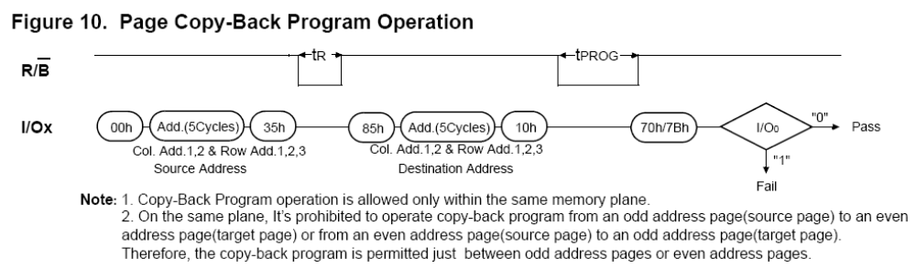
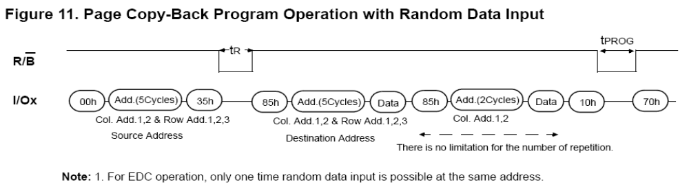
Copy-Back Program
Notes:
Copy-back program은 블록 내에 데이터 update나 다른 블록으로의 data copy 에 사용된다. Read operation(00h + source addres + 35h)가 소스 페이지의 데이터를 데이터 레지스터로 옮기고 디바이스가 ready 상태(R/nB ‘1’)가 되면 Page-copy data-input command(85h)와 함께 destination address cycle이 진행되고 program confirm command(10h)가 실제 프로그램 동작을 수행하게 된다. 디바이스는 tPROG(메모리 셀에 프로그램 되는 시간)동안 EDC를 실행하게 된다. 시스템 컨트롤러는 R/nB또는 status register의 I/O6을 모니터링 하여 프로그램이 완료됐는지 판단하며 프로그램이 완료 됐을 때 Write status bit (I/O0)또는 EDC status bit(I/O1~2)을 체크하여 프로그램의 성공 인지 에러 인지를 확인한다. Internal EDC는 소스 페이지의 각528byte의 sector에서 오직1bit의 에러가 있는지 없는지 확인하며 2-bit이상의 에러는 detection할 수 없다.
Copy-back program을 사용 중에 random data input command (85h)를 이용하여 data를 수정할 수 있다. 하지만 (528byte)sector단위의 modification이 아닌 몇bit 또는 몇byte에 대해서는 EDC status bit는 사용할 수 없다.

Slide 17
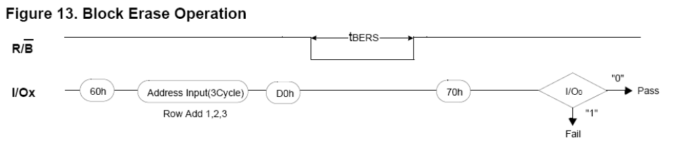
Block Erase

Slide 18
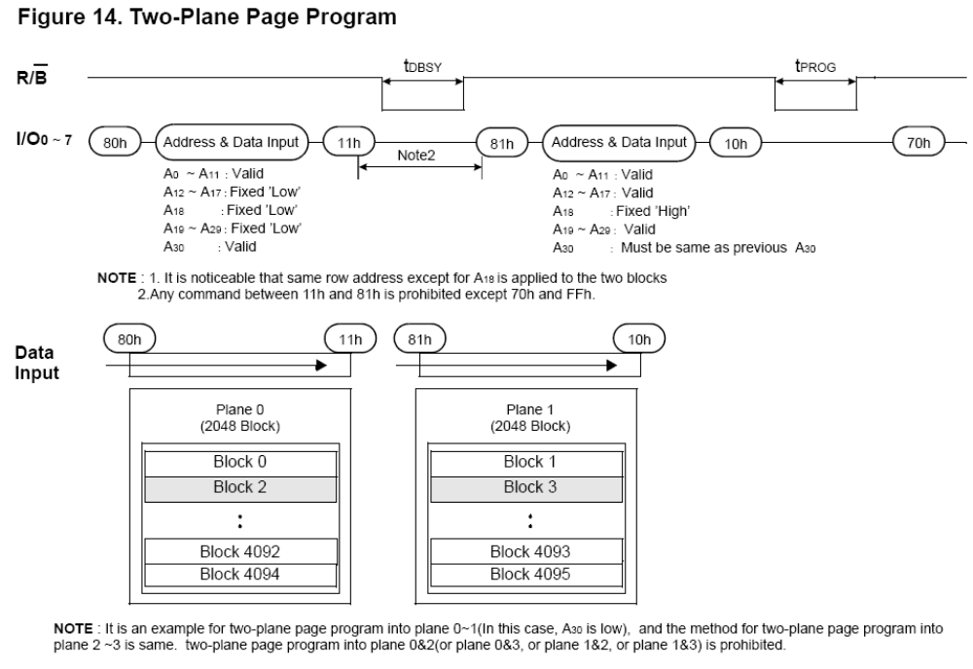
Two-Plane Page Program

Slide 19
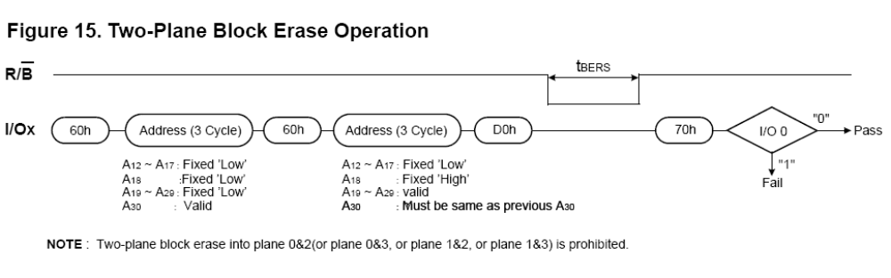
Two-Plane Block Erase

Slide 20
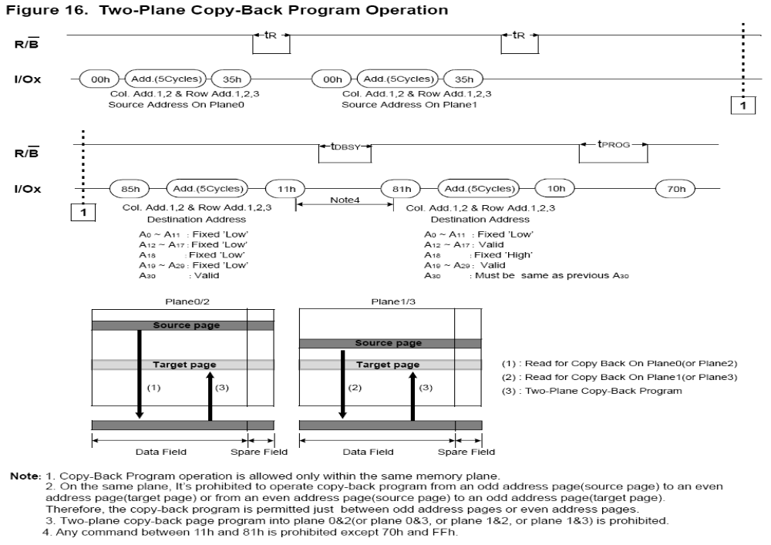
Two-Plane Copy-Back Program

Slide 21
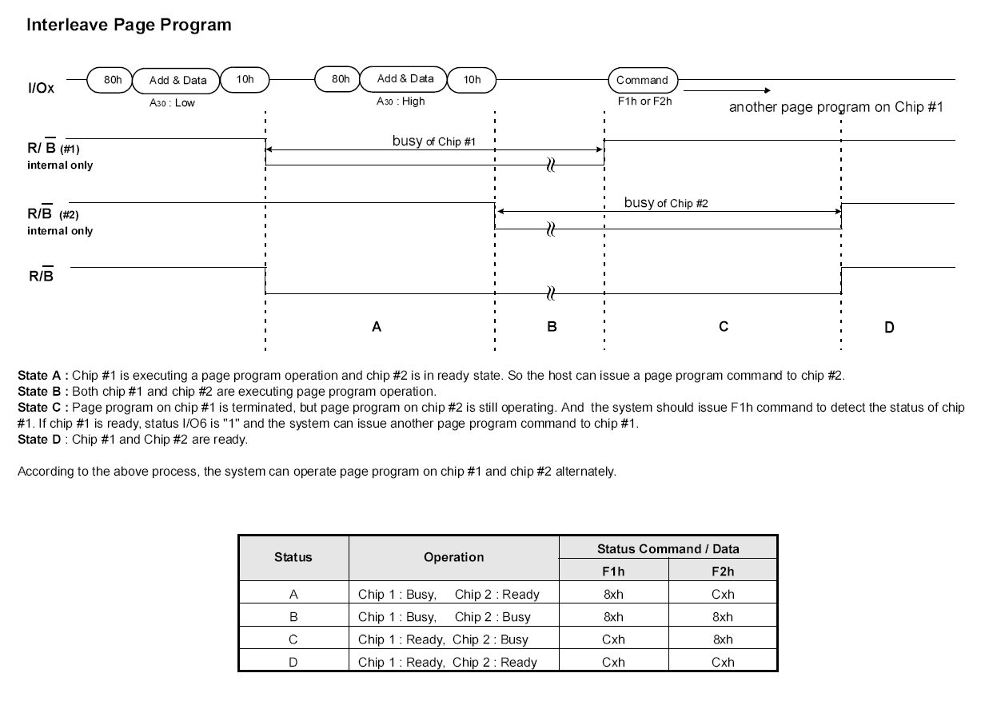
Interleave Page Program

Slide 22
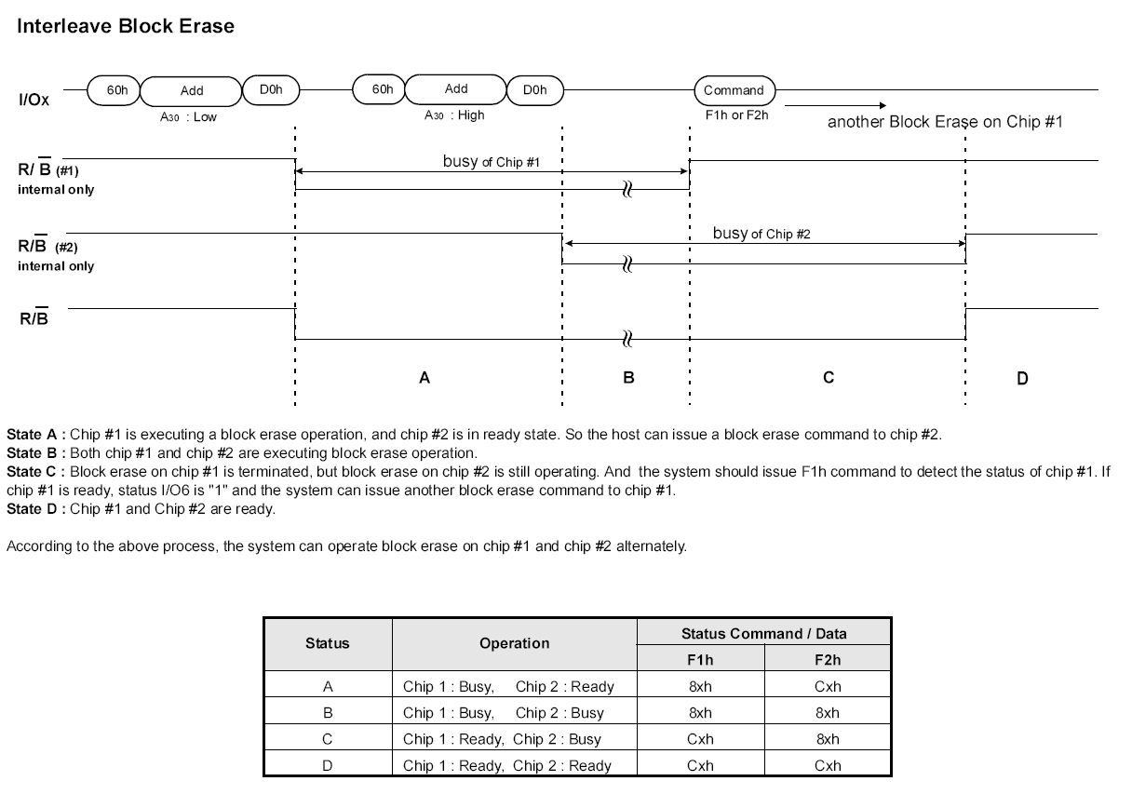
Interleave Block Erase

Slide 23
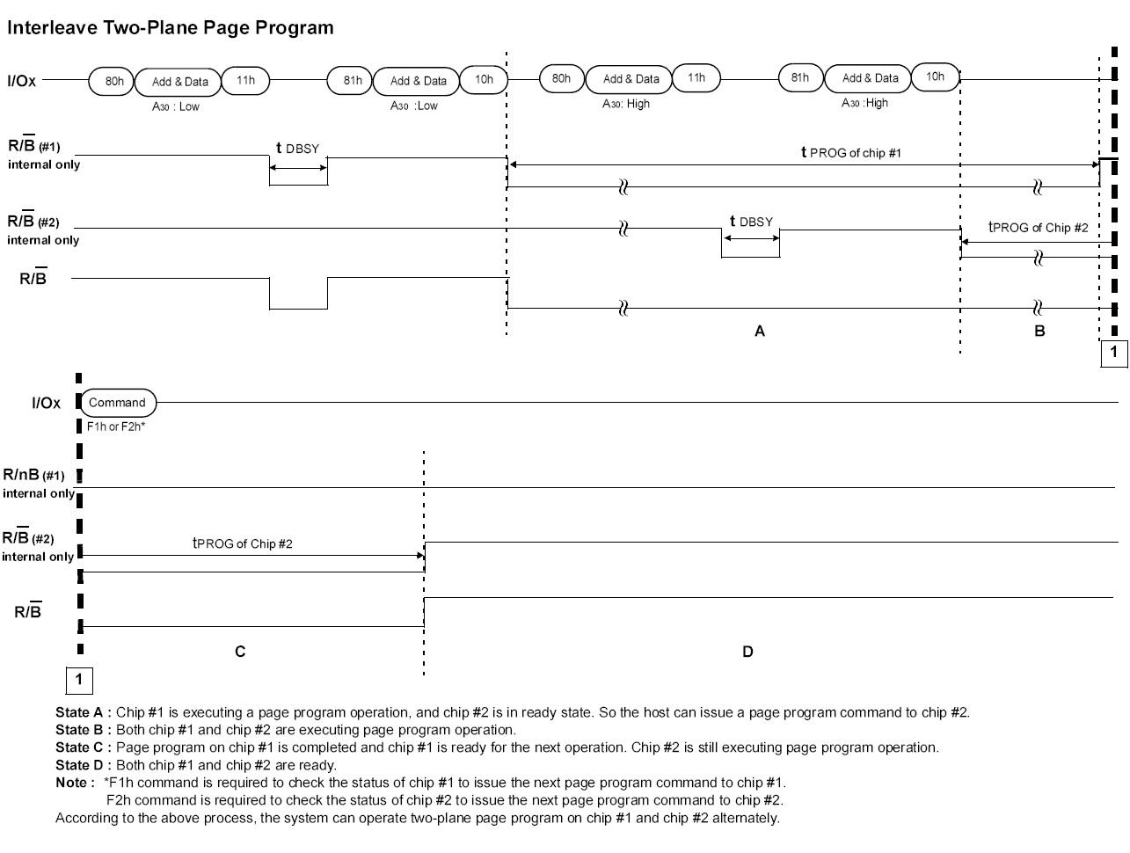
Interleave Two-Plane
Page Program

Slide 24
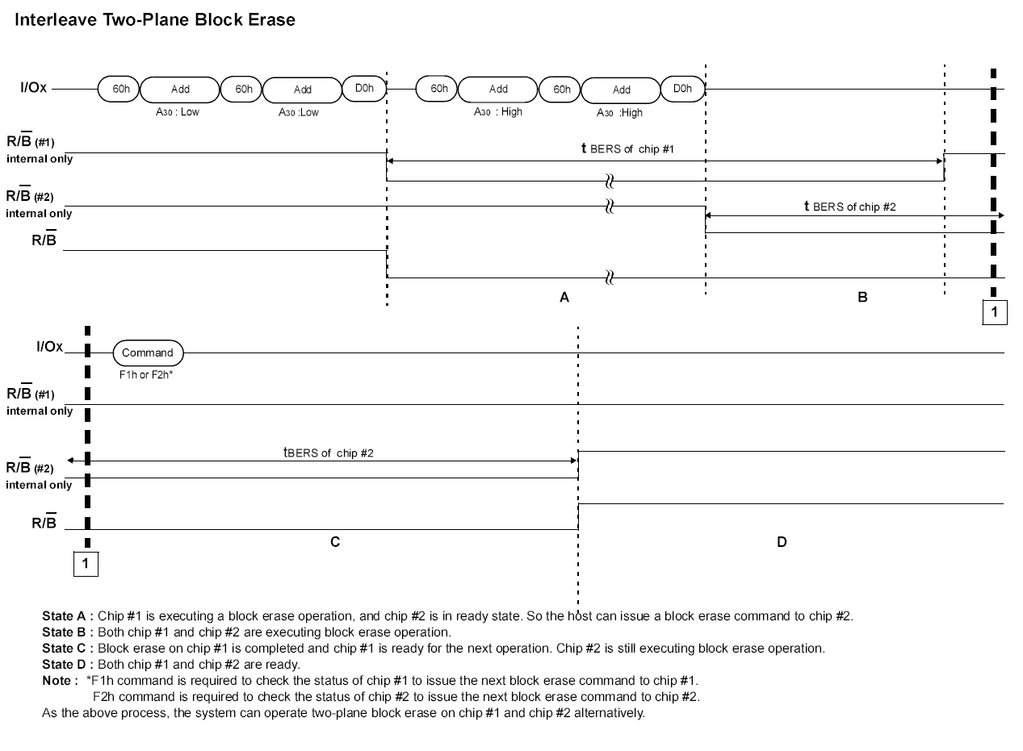
Interleave Two-Plane Block Erase

Slide 25
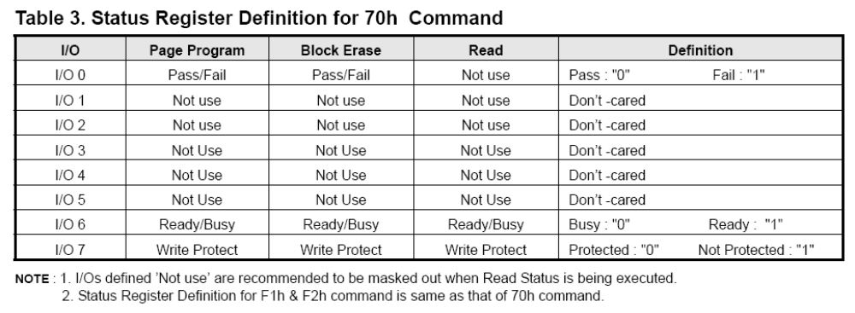
Read Status
Command 70h를 주게 되면 nRE의 falling edge에 i/o핀에 status가 출력된다.

Slide 26
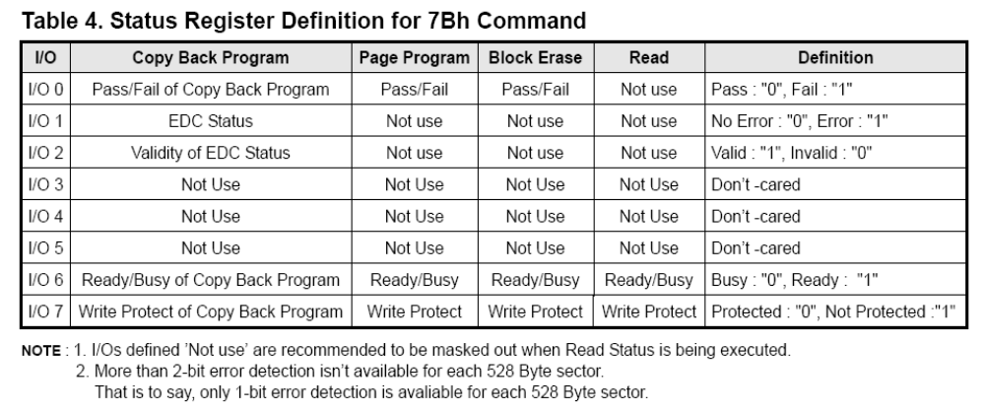
Read EDC status
EDC status는 copy-back program에서만 사용이 가능하다. Command 7Bh를 주게 되면 nRE의 falling edge에서 i/o핀에 EDC status가 출력된다

Slide 27
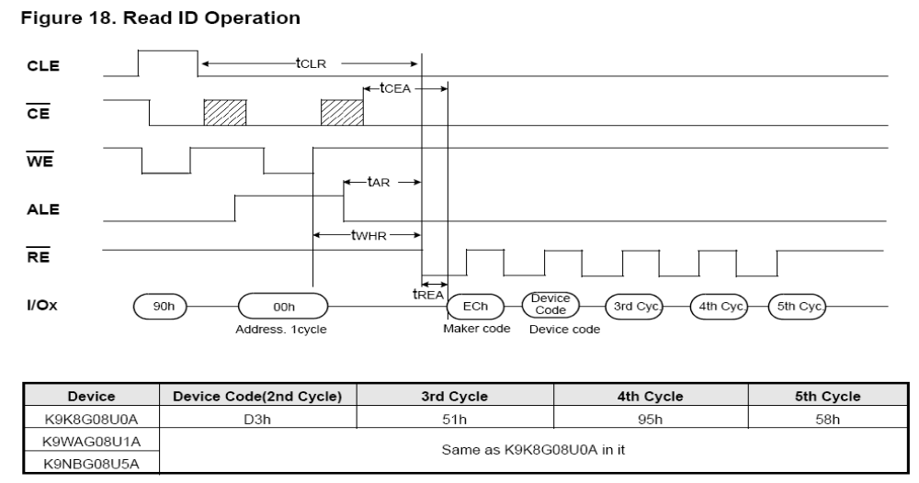
Read ID
Command 90h를 주고 address에 00h를 써주면 5cycle동안 순서대로 manufacture code(ECh), device code, 3rd, 4th, 5th cycle ID가 출력된다.

Slide 28
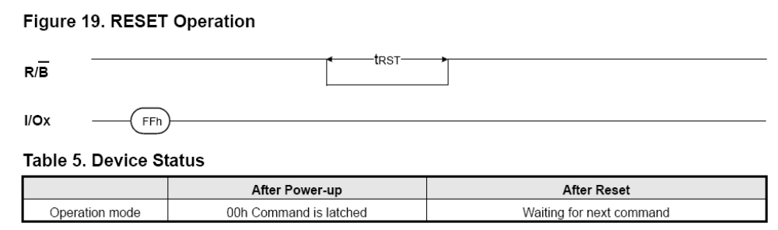
Reset
Command FFh를 주면 디바이스가 reset된다. 디바이스가 random read, program, erase mode 등의 busy 상태에 있을 때 reset하게 되면 모든 동작을 중지 시킨다.

Slide 29
READY/nBUSY
R/nB신호는 program, erase, random read 의 완료를 하드웨어적으로 나타내준다. R/nB핀은 오픈 드레인 핀이므로 풀업 저항을 달아줘야 한다.

Slide 30
끝

